Slide 1
minik8s简介
g15

Slide 2
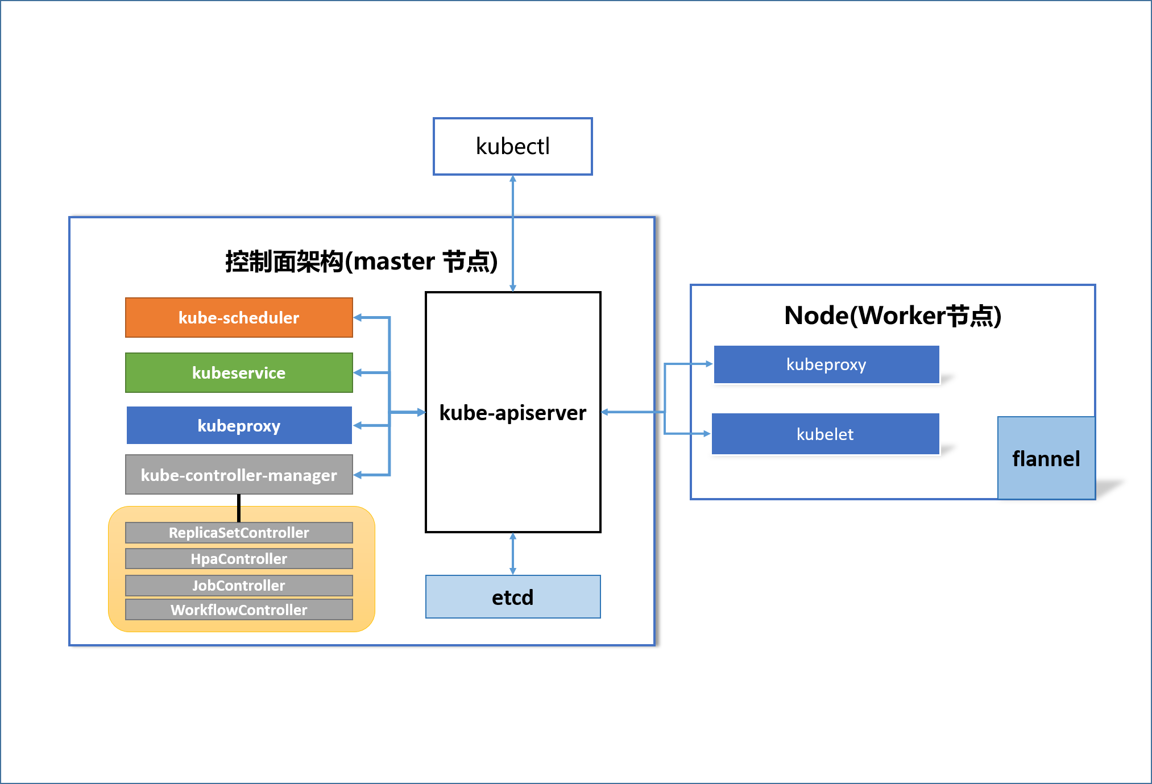
软件架构

Slide 3
组内分工和贡献
韩金铂：
实现与docker交互的docker-client，使用flannel配置集群网络
实现service-controller, DNS-controller，service, dns的kubectl和api-server对应接口的开发
scheduler部分逻辑、worker心跳机制与get node功能
陆浩旗：
- Kubectl主体架构的开发、kubelet启动与监听Pod
- Replicaset、HPA所有功能
- Serverless 除workflow部分
黄嘉敏：
apiserver主体架构的开发,list & watch实现
ci/cd架构，scheduler多机实现
hpa中节点容器状态输出提供部分
gpu全部功能，serverless workflow部分

Slide 4





软件栈与开源组件
项目总体采用go语言开发，使用python语言完成serverless模块
使用flannel完成跨node通信，使用docker-go-client完成与docker的交互
使用iptable完成service，使用coredns+nginx完成dns

Slide 5
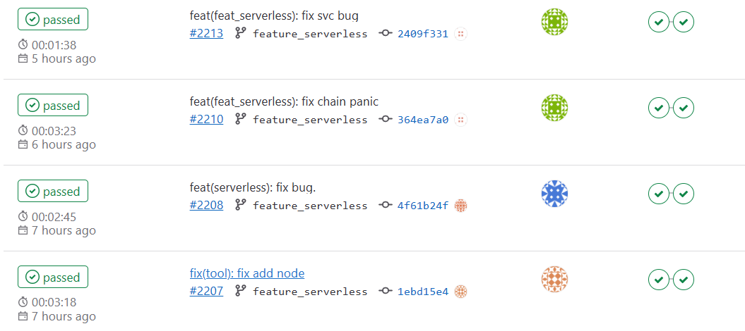
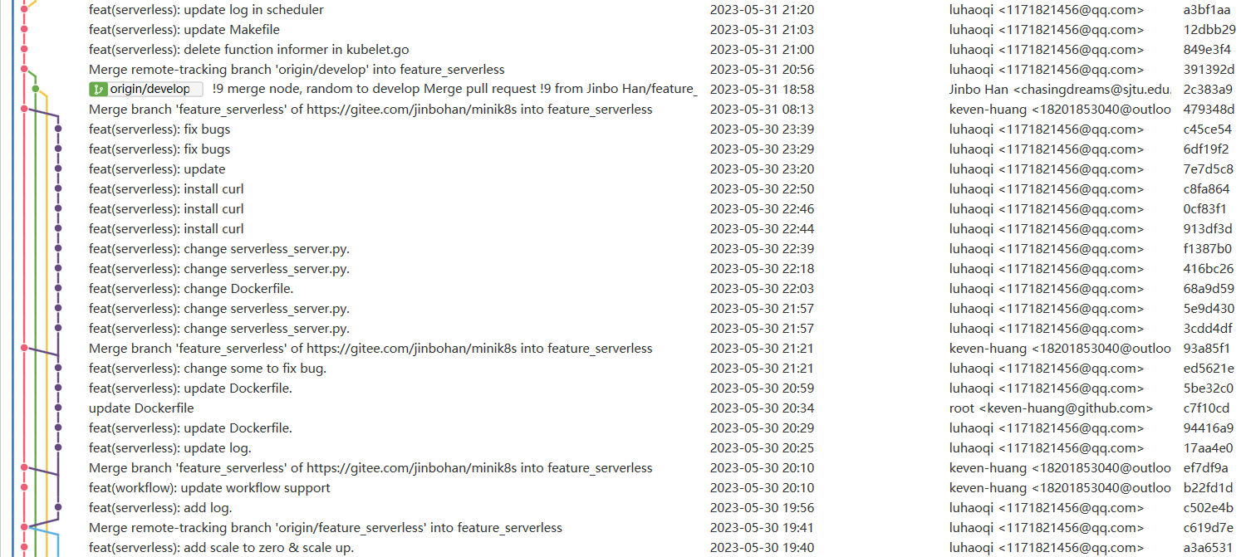
开发过程说明
项目遵循git-flow工作流，在feat分支上开发新的feature，合并至dev分支
项目地址：https://gitee.com/jinbohan/minik8s
CI/CD地址：https://ipads.se.sjtu.edu.cn:2020/520021911392/minik8s/-/pipelines

Slide 6
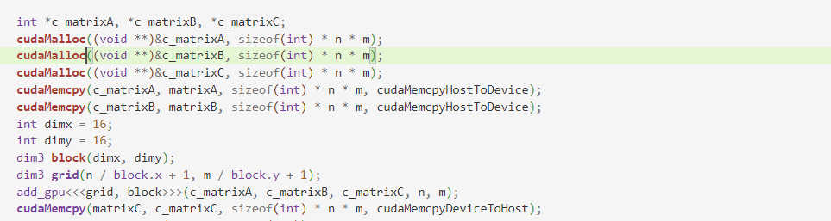
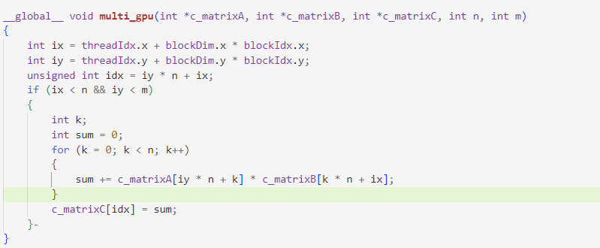
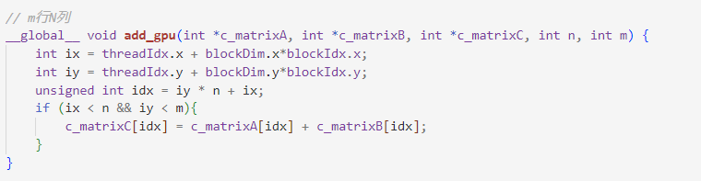
GPU矩阵加法和乘法介绍
cudamalloc分配的是连续内存，将矩阵转化为一维数组后调用gpu函数，使用三维网格和线程块，一个线程计算矩阵一个地方的值
加法
乘法

Slide 7
组件
Kubeproxy 配置iptable与DNS服务
kubeproxy
Service-informer
DNS-informer
iptable-client
iptable
nginx
coredns

Slide 8
谢谢

